Slide 1
INDOOR 4 MUSEOS / MUSEEN/MUSEUMS

Slide 2
Museos/Museen
 | ACTIVIDAD | NOMBRE DE LA EMPRESA | DIRECCIÓN POSTAL | TELÉFONO | PÁGINA WEB (www.) | MAIL (@)
1 | Museo arqueológico Archäologisches Museum Archaelogical museum | MUSEO ARQUEOLÓGICO DE LA GOMERA | Calle Torres Padilla nº 8 (Plaza de la Iglesia de La Asunción) 38800 San Sebastián de La Gomera | 922 141 586 | http://www.lagomera.es/index.php/museo-arqueologico-de-la-gomera | mag@lagomera.es
2 | Museo etnográfico MusSEUM FÜR Völkerkunde Ethnographic museum | Museo etnogáfico de Hermigua | Ctra. General, Las Hoyetas nº 99 38820 Hermigua | 92288960 | www.lagomera.es/index.php/museo-etnografico-insular | etnografico@lagomera.es
3 | Archivo Histórico General Historisches Archiv General historic archive | Archivo Histórico General de La Gomera | Plaza de Las Américas 38800 San Sebastián de La Gomera. | 922 87 29 23 | http://www.lagomera.travel/islas-canarias/la-gomera/es/explorar/patrimonio-de-la-gomera/archivo-historico-general-de-la-gomera/
4 | Casa de Colón Museum Casa de Colón Colón ´s house | Museo: Casa de Colón | Calle Real, 38800 San Sebastián de la Gomera |  | http://www.lagomera.travel/islas-canarias/la-gomera/es/explorar/patrimonio-de-la-gomera/casa-de-colon/
5 | Casa José Aguiar Haus José Aguiar José Aguilar´s house | Museo: Casa José Aguiar | C/ La seda s/n. Agulo | 922 14 60 00 | http://www.lagomera.travel/islas-canarias/la-gomera/es/explorar/patrimonio-de-la-gomera/casa-jose-aguiar/
6 | Casa Museo los Telares Kunsthandwerkliche Museum Los Telares Loom house museum | Museo Los Telares | Carretera General de Hermigüa, s/nº. Hermigua, La Gomera, | 922 88 07 81 | http://www.lagomera.travel/islas-canarias/la-gomera/es/explorar/patrimonio-de-la-gomera/
7 | Centro de Visitantes del Parque Nacional del Garajonay (Juego de Bolas) Besucherzentrum Nationalpark Garajonay Visitant centre of the National Park in Garajonay | Parque Nacional de Garajonay | Centro de visitantes "Juego de Bolas". La Palmita, Agulo, La Gomera | 922 80 09 93 | http://www.visitarcanarias.com/centro_de_visitantes_juego_de_bolas.php | cvgarajonay@oapn.es

Slide 3
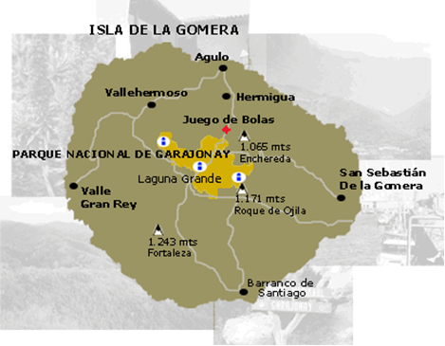
5
2
6
7
3
1
4

Slide 4
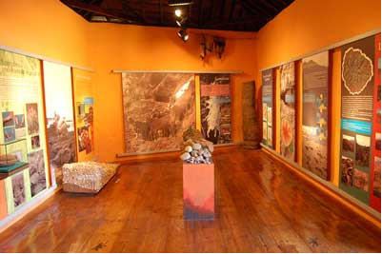
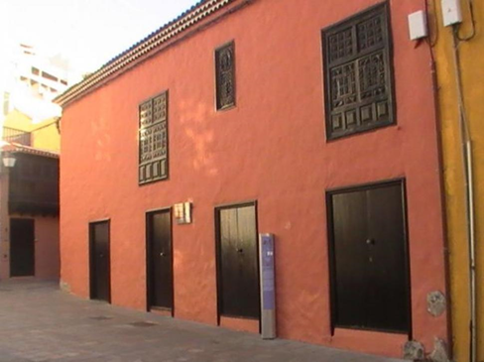
1 Museo arqueológico/Archäologisches Museum/ Archaelogical Museum
Ref.: http://www.lagomera.es/index.php/museo-arqueologico-de-la-gomera
Ref.: http://www.gomeranoticias.com/article/el-museo-arqueologico-de-la-gomera-y-la-universidad-de-la-laguna-participan-juntos-en-los-%E2%80%98c
El museo arqueológico se encuentra en San Sebastián, la capital de La Gomera. Tiene varios restos de aborígenes de diferentes partes de La Gomera que nos permiten saber sus costumbres antiguas.
Das Archäologische Museum ist in San Sebastian, der Hauptstadt der Insel. Es hat mehrere Überreste aus verschiedenen Teilen der Ureinwohner von verschiedenen Orten in La Gomera, die uns über ihre alten Bräuche Aufschluss geben.
The Archaelogical Museum is situated in San Sebastián , the capital city og La Gomera. It has several aboriginal romains from diffrent parts of La Gomera that let us know our traditions.

Slide 5
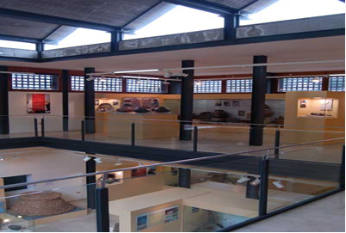
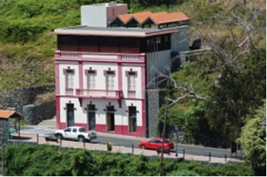
2.Museo etnográfico/Museum für Völkerkunde/ Ethnographic museum
Ref.: http://www.lagomera.es/index.php/museo-etnografico-insular
El museo etnográfico se encuentra en un municipio llamado Hermigua. Este museo es una institución que se dedica a investigar, conservar y difundir la cultura popular.
Das Völkerkunde Museum ist in Hermigua. Dieses Museum ist eine Institution für die Forschung, den Schutz und die Verbreitung der Volkskultur.
The ethnographic museum is situated in the munipality called Hermigua. This museum is an institution dedicated to the research, preservation and dissamination of our popular culture.

Slide 6
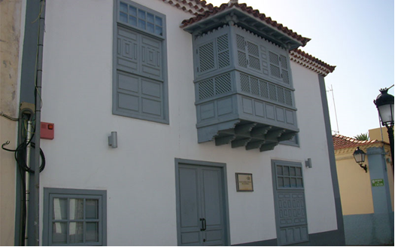
3. Archivo Histórico General/Historisches Archives/ General historic archive
Ref.: http://www.lagomera.travel/islas-canarias/la-gomera/es/explorar/patrimonio-de-la-gomera/archivo-historico-general-de-la-gomera/
El archivo histórico general de La Gomera está en San Sebastián. Tiene la documentación histórica de la isla.
Das Historiche Archiv ist in San Sebastián. Der hat die historische Dokumentation der Insel.
The general historical archive og La Gomera is in San Sebastián. It has the historical documentation of the island.

Slide 7
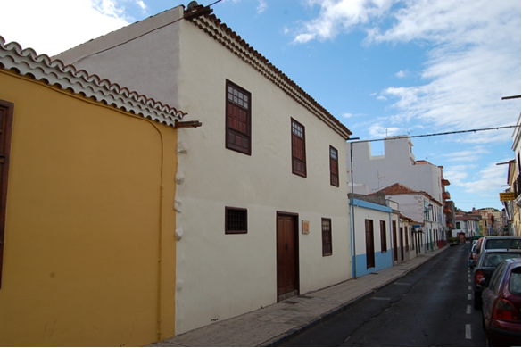
4 . Casa de Colón/Museum Casa de Colón/ Colón´s house
Ref.: http://www.lagomera.es/index.php/casa-colon
La Casa de Colón se encuentra en San Sebastián. Esta casa es un museo que tiene varias salas exponiendo los diversos viajes de Colón, con sus fechas y recorridos.
Das Museum Casa de Colón ist in San Sebastián. Dieses Haus ist ein Museum mit verschiedenen Räumen, in denen die Reisen des Kolombus mit Daten und Routen erklärt werden.
Colón´s house is situated in San Sebastián. This house is a museum with several rooms exbiting objects from differents voyages of Colón, with their dates and routes

Slide 8
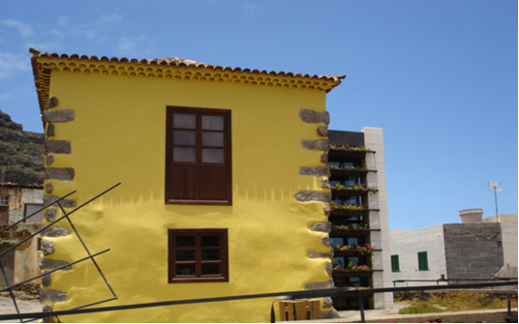
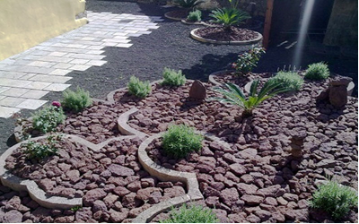
5. Casa José Aguiar/ Haus José Aguiar
Ref.:http://www.lagomera.travel/islas-canarias/la-gomera/es/explorar/patrimonio-de-la-gomera/casa-jose-aguiar/
Ref.: http://www.lagomera.travel/islas-canarias/la-gomera/es/explorar/patrimonio-de-la-gomera/casa-jose-aguiar/
En esta casa vivió un pintor gomero llamado José Aguiar y se encuentra en el municipio de Agulo. Conserva en su interior restos de pinturas-murales del artista. Actualmente cerrada.
In diesem Haus hat Jose Aguiar, ein Gomerischer Maler, gelebt und es ist in Agulo. Im Haus gibt es Reste der Wandmalereien vom Künstler. Derzeit geschlossen.
In this house there lived a gomero painter called Jose Aguilar and it is in Agulo. It preserves in its interior murals by the artist. Nowaday it is closed.

Slide 9
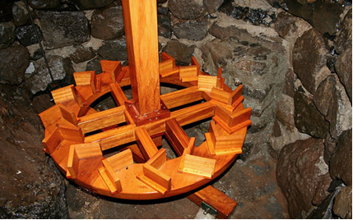
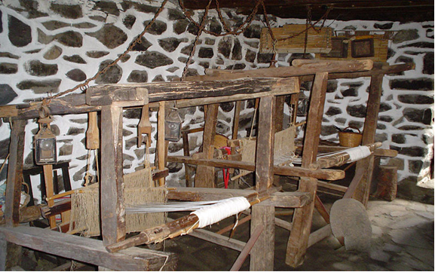
6. Casa Museo los Telares/Kunsthandwerkliche Museum Los Telares
Ref.: http://www.lagomera.travel/islas-canarias/la-gomera/es/explorar/patrimonio-de-la-gomera/casa-museo-los-telares/
Los telares se encuentran en el municipio de Hermigua. Esta vivienda conserva en su interior numerosos elementos etnográficos, como telares.
Das Kunsthandwerkliche Museum Los Telares ist in Hermigua. Im Haus gibt es sind viele alte Sachen wie Webstühle.
The looms are in Hermigua. This housing preserves in its interior numerous ethnographic elements as looms.

Slide 10
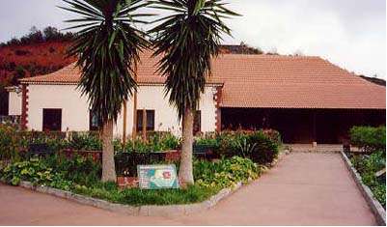
7. Centro de Visitantes del Parque Nacional del Garajonay (Juego de Bolas)/ Besucherzentrum Nationalpark Garajonay
Ref.: http://www.visitarcanarias.com/centro_de_visitantes_juego_de_bolas.php
En su interior existen tres salas de exposición, también se proyecta un audiovisual sobre el Parque Nacional. En el exterior se puede disfrutar de unos jardines con una amplia representación de la flora de Canarias.
Im Inneren befinden sich drei Ausstellungsräume und es gibt eine audiovisuelle Präsentation über den Nationalpark. Draußen befinden sich Gärten mit einer breiten Darstellung der Flora der Kanarischen Inseln.
In its interior there are three showrooms and it also shows a audio-visual material about the National Park. In its exterior it is possible to enjoy the gardens with a wide representation of the flora from the Canaries.

Slide 11
Sara Plasencia Izquierdo 2º E.S.O.
Daniel Martín Cordero 3º E.S.O.

